Slide 1






TIN HOC 4
CHỦ ĐỀ 3. Tổ chức lưu trữ, tìm kiếm và trao đổI thông tIn
BÀI
THAO TÁC VỚI TỆP VÀ THƯ MỤC
5

Slide 2


KHỞI ĐỘNG
Trò chơi: TRÍ TUỆ TỐC HÀNH

Slide 3


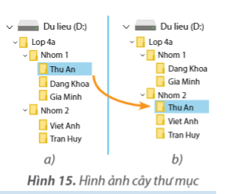

Để di chuyển thư mục Thu An ở nhóm 1 sang nhóm 2 em thực hiện thao tác nào?
1
A. Copy
A. Copy
B. Paste
C. Delete

Slide 4
Để đổi tên thư mục em chọn nút lệnh nào sau đây?
2
A. Delete
B. Paste
C. Rename
C. Rename

Slide 5
Để xóa thư mục em chọn nút lệnh nào sau đây?
3
A. Delete
A. Delete
B. Paste
C. Rename

Slide 6
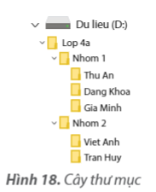
2. KHÁM PHÁ: THỰC HÀNH THAO TÁC VỚI TỆP VÀ THƯ MỤC
NHIỆM VỤ
1
Em hãy tạo cây thư mục theo gợi ý như ở Hình 18. Sau đó sao chép tệp trình chiếu Gioi thieu ở ổ đĩa D: vào thư mục Thu An, rồi xoá tệp Gioi thieu ở ổ đĩa D:.
Lưu ý: Tệp Gioi thieu ở ổ đĩa D: sẽ được thầy cô giáo cung cấp sẵn trên máy tính thực hành.
Hướng dẫn :
− Em hãy thực hiện việc tạo thư mục như đã học ở lớp 3.
− Sao chép một tệp: hướng dẫn chi tiết sau đây sẽ sao chép tệp Gioi thieu ở ổ đĩa D: vào thư mục Thu An.

Slide 7
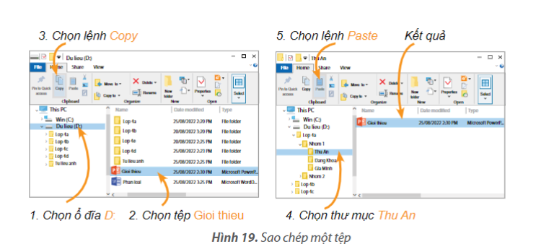
Lưu ý: Sao chép một thư mục được thực hiện tương tự như sao chép một tệp. Khi sao chép thư mục, tất cả các tệp và thư mục con của thư mục đó được sao chép.
− Thao tác xoá tệp thực hiện tương tự như xoá thư mục đã học ở lớp 3.

Slide 8
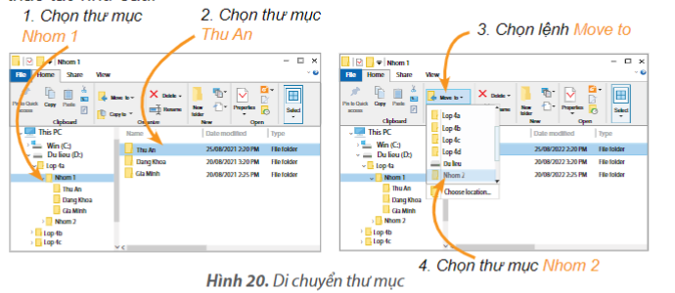
NHIỆM VỤ
2
Em hãy thực hiện các yêu cầu sau:
a) Di chuyển thư mục Thu An từ Nhom 1 sang Nhom 2.
b) Đổi tên tệp Gioi thieu thành Gioi thieu nhom.
Hướng dẫn :
a) Để di chuyển các thư mục Thu An từ Nhom 1 sang Nhom 2, em thực hiện thao tác như sau:

Slide 9
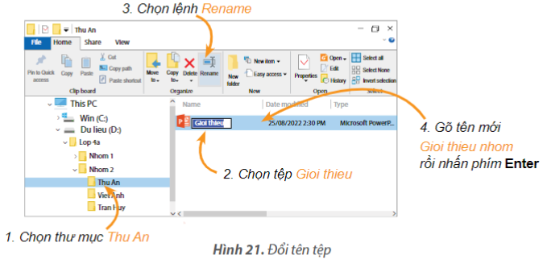
Lưu ý: Nếu em không thấy thư mục Nhom 2 trong danh sách hiện ra sau khi chọn lệnh Move to thì em có thể chọn Choose location... rồi tiếp tục tìm đến thư mục Nhom 2 trong máy tính.
Khi di chuyển một thư mục thì các tệp và thư mục con của thư mục đó cũng di chuyển theo.
b) Đổi tên tệp thực hiện tương tự như đổi tên thư mục như sau:

Slide 10

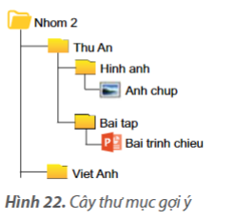
LUYỆN TẬP
1. Khi em muốn tệp và thư mục tồn tại cả ở thư mục cũ và thư mục mới em sử dụng một thao tác nào?
A. Sao chép
B. Di chuyển
D. Đổi tên
C. Xóa
2. Em hãy thực hành các nhiệm vụ sau:
a) Tạo thư mục con trong thư mục mang tên em theo gợi ý ở Hình 22.
b) Sao chép một tệp hình ảnh trên máy tính vào thư mục Hinh anh, sao chép một tệp trình chiếu vào thư mục Bai tap và đổi tên tệp thành Hoten_lop_bai1
c) Di chuyển thư mục Bai tap sang thư mục Nhóm 2 và đổi tên thành Bai tap nhom.
d) Sao chép thư mục Hinh anh vào Nhom 2 và xoá thư mục Hinh anh trong thư mục Thu An.

Slide 11


VẬN DỤNG
Em có một thư mục chứa các tệp ảnh và video về buổi thăm quan của lớp, em muốn chia sẻ cho các bạn. Em sẽ làm cách nào để thư mục đó vừa có trên máy tính của em, vừa có trên máy tính của các bạn ?

Slide 12


L
L
LOVE
TẠM BIỆT VÀ HẸN GẶP LẠI
G
PIRCE
L
S
T
H
L

